Slide 1
Эссе – иллюстрации
на тему :
Современный период исторического развития
Нам есть чем гордиться!

Slide 3
Главой государства подписан Указ № 1, согласно которому в целях формирования объективного отношения общества к историческому прошлому, сохранения и укрепления единства белорусского народа 2022 год в Беларуси объявлен Годом исторической памяти.

Slide 5
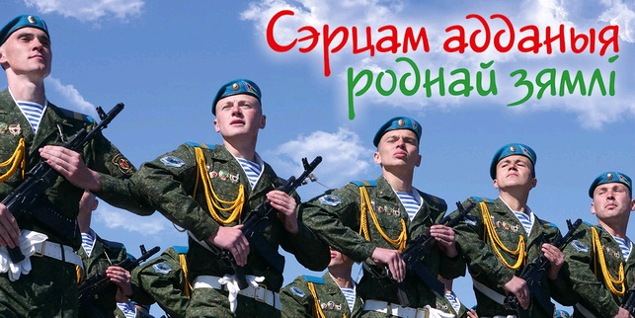

Slide 6
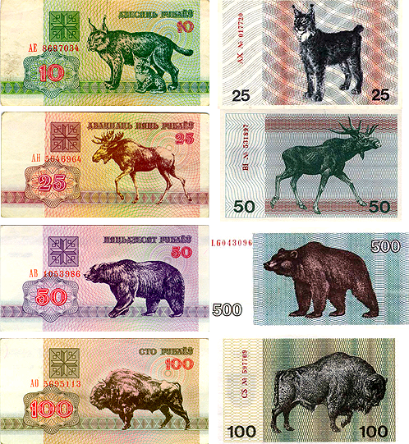
Валюта

Slide 7
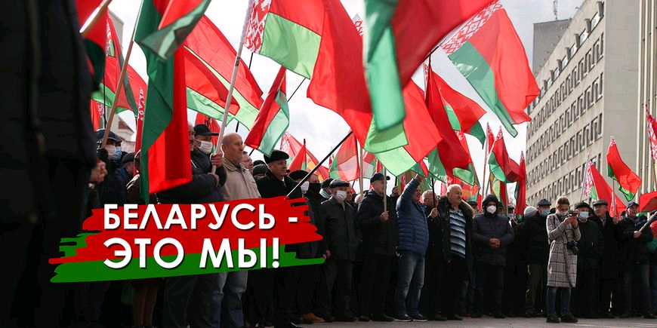

Slide 8
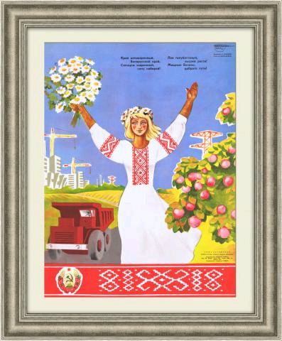
Беларусь, силу набирай!
Раритетный плакат СССР

Slide 10
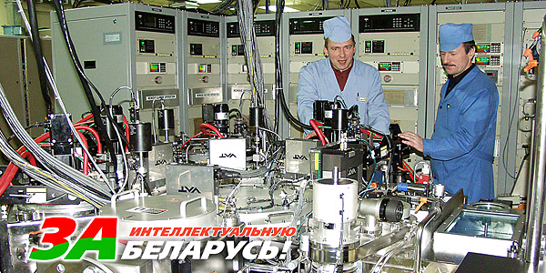

Slide 14
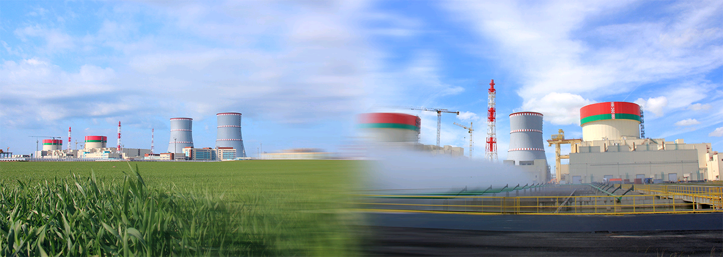

Slide 15
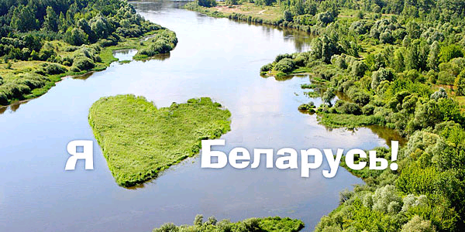

Slide 20
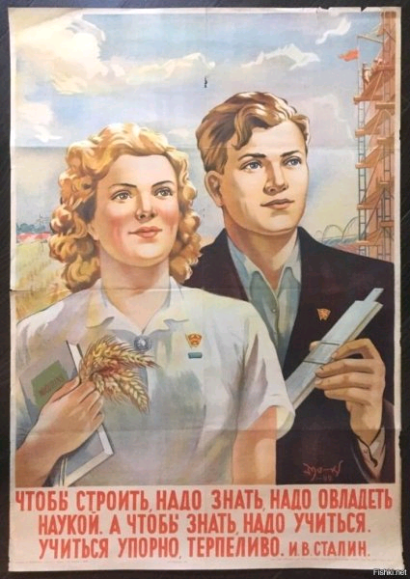
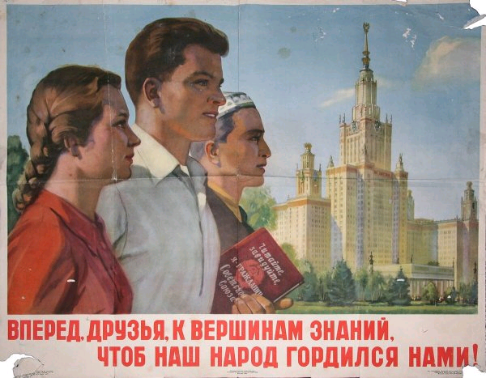

Slide 21
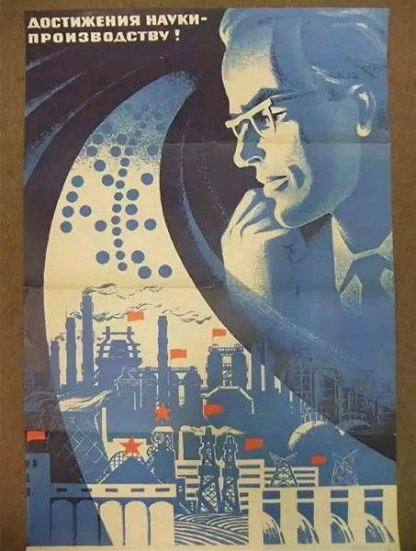

Slide 22
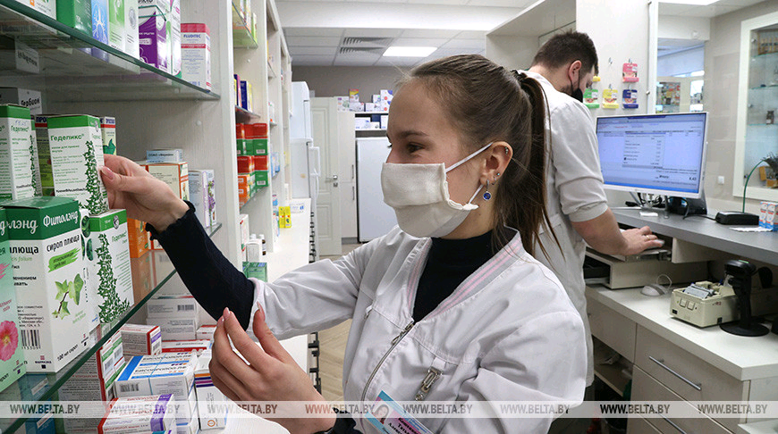

Slide 24
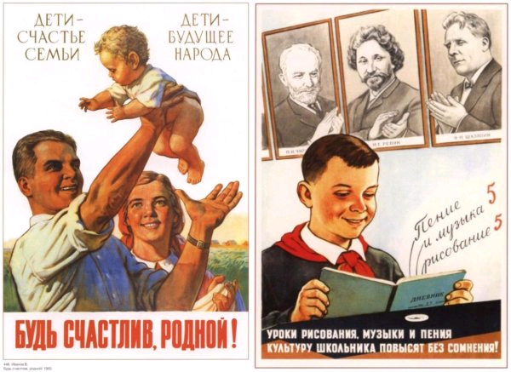

Slide 25
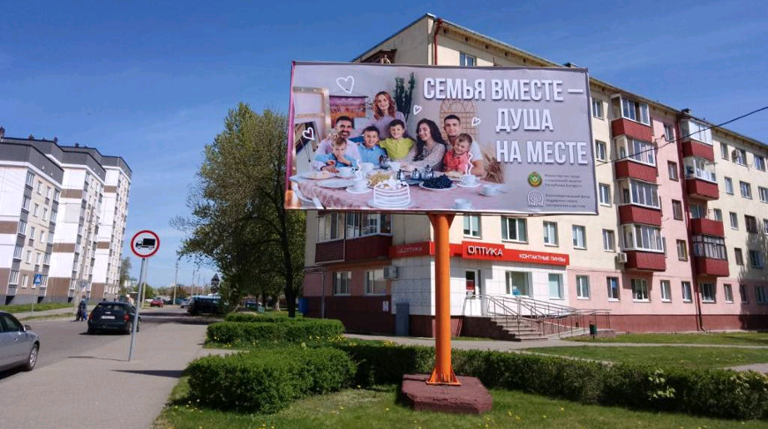

Slide 26
